Slide 1
Основные дорожные знаки
для дошкольников

Slide 2
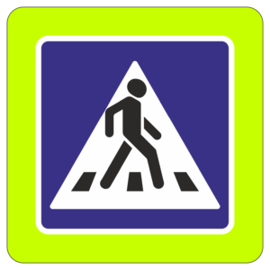



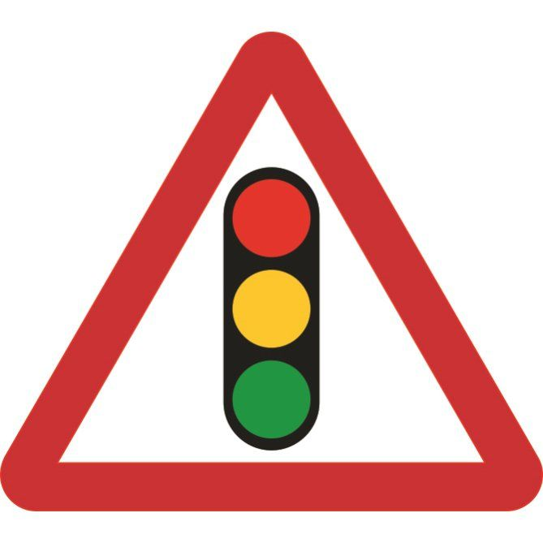
“Азбукой улиц, проспектов, дорог
Город даёт нам всё время урок.
Азбуку города помни всегда,
Что б не случилась с тобою беда!”

Slide 3
Знак «Пешеходный переход»
Всем знакомые полоски
Знают дети, знает взрослый.
На ту сторону ведет
Пешеходный переход.

Slide 4

Знак «Движения пешеходов запрещено»
В дождь и в ясную погоду
Здесь не ходят пешеходы.
Говорит им знак одно:
«Вам ходить запрещено!»

Slide 5

Знак «Велосипедная дорожка»
Этот знак, как красный свет,
Здесь машинам хода нет.
Царство здесь велосипедов,
Пешеходов и мопедов.
Велосипедная дорожка
Обгоняй Максим Сережку.
Вам никто не помешает –
Этот знак все дети знают.

Slide 6

Знак «Остановка»
Остановка, толпится народ.
Скоро автобус подойдёт.
Здесь ждут транспорт городской,
Едут в офис, в цех, домой.
Едут в школу, детский сад,
В праздник едут на парад.
В уличном круговороте
Транспорт городской в почете!

Slide 7
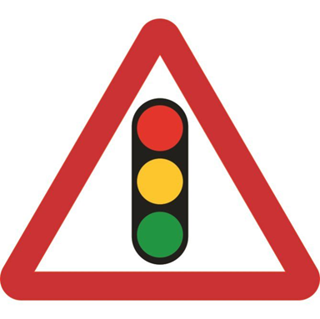
Знак «Светофор»
Стоп, машина! Стоп, мотор!
Тормози скорей, шофёр!

Slide 8
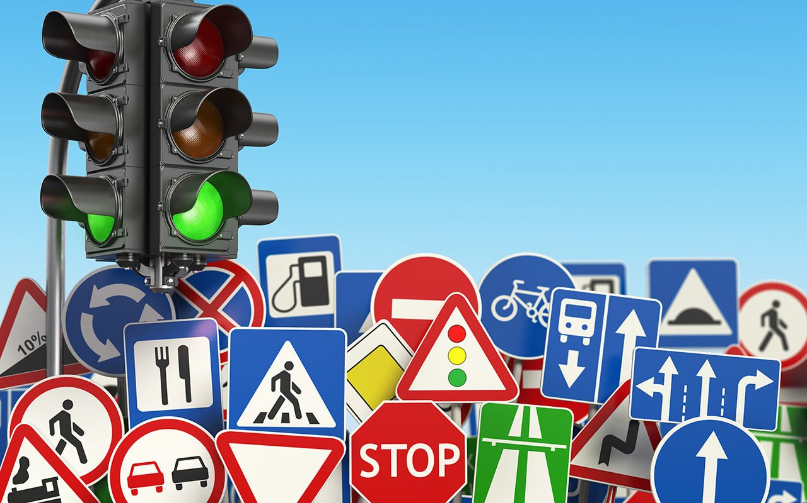
Правила движения чтобы соблюдать,
Нужно быть внимательным и знаки понимать!

